Slide 1
与非门参数测试和组合逻辑电路设计
一、逻辑门电路主要参数及使用规则
二、实验目的
三、实验内容
四、实验的具体要求
五、实验注意事项
六、实验报告要求

Slide 2
一、逻辑门电路的主要参数及使用规则
TTL与非门电路的主要参数
TTL器件的使用规则
CMOS与非门电路的主要参数
CMOS器件的使用规则

Slide 3
TTL与非门电路的主要参数
静态功耗P_{D}: P_{D} ≤ 50 mW
输出高电平V_{OH} : V_{OH} ≥ 2.7 V，为逻辑1
输出低电平V_{OL} : V_{OL} ≤ 0.5 V，为逻辑0
输入高电平V_{IH} : V_{IH} ≥ 2.0 V，为逻辑1
输入低电平V_{IL} : V_{OL} ≤ 0.8 V，为逻辑0

Slide 4
TTL与非门电路的主要参数
50%
50%
平均传输延迟时间t_{pd} :
输入
t_{PLH}
t_{PHL}
t_{pd}= (t_{PLH}+t_{PHL})/2
同相输出
50%
50%
t_{pd}的数值很小，一般为几纳秒至几十纳秒。

Slide 5
TTL器件的使用规则
电源电压+V_{CC}: 只允许在+5V±5%范围内，超过该范围可能会损坏器件或使逻辑功能混乱。
电源滤波 TTL器件的高速切换，会产生电流跳变，其幅度约4mA～5mA。该电流在公共走线上的压降会引起噪声干扰，因此，要尽量缩短地线以减小干扰。可在电源端并接1个100μF的电容作为低频滤波及1个0.01μF～0.1μF的电容作为高频滤波。

Slide 6
TTL器件的使用规则
输出端的连接 不允许输出端直接接+5V或接地。除OC门和三态(TS)门外，其它门电路的输出端不允许并联使用，否则，会引起逻辑混乱或损坏器件。
输入端的连接 输入端串入1只1kΩ～10kΩ电阻与电源连接或直接接电源电压+V_{CC}来获得高电平输入。直接接地为低电平输入。
或门、或非门等TTL电路的多余的输入端不能悬空，只能接地；
与门、与非门等TTL电路的多余输入端可以悬空(相当于接高电平)，但易受到外界干扰，可将它们接+V_{CC}或与其它输入端并联使用，输入端并联时，从信号获取的电流将增加。

Slide 7
CMOS与非门电路的主要参数
电源电压+V_{DD}: +V_{DD}一般在+5V～+15V范围内均可正常工作，并允许波动±10%。
静态功耗P_{D} : 约在微瓦量级。
输出高电平V_{OH} : V_{OH}≥V_{DD}– 0.5V为逻辑1。
输出低电平V_{OL}:V_{OL}≤V_{SS}+0.5V为逻辑0(V_{SS}=0V)。

Slide 8
CMOS器件的使用规则
电源电压+V_{DD}:电源电压不能接反，规定+V_{DD}接电源正极，V_{SS}接电源负极(通常接地)。
输出端的连接：输出端不允许直接接+V_{DD}或地，除三态门外，不允许两个器件的输出端连接使用。
输入端的连接：输入信号V_{i}应为V_{SS}≤V_{i}≤V_{DD}，超出该范围会损坏器件内部的保护二极管或绝缘栅极，可在输入端串接一只限流电阻(10～100 ) k Ω；
多余的输入端不能悬空，应按逻辑要求直接接+V_{DD}或V_{SS}(地)。

Slide 9
二、实验目的
学会对门电路参数与功能的测试；
掌握组合逻辑电路的功能测试方法；
学会简单组合电路的设计方法。

Slide 10
三、实验内容
1.测量CMOS与非门输出高、低电平；
2.测量门传输延迟时间（图5.14.7 ）；
3.设计并组装一个“大小比较器”，测试其逻辑功能（静态、动态） 。

Slide 11
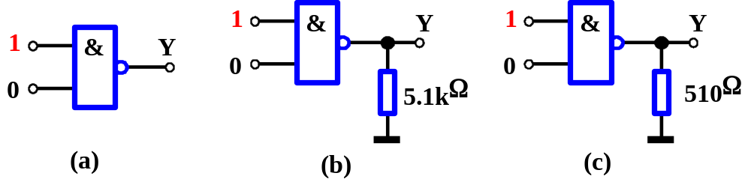
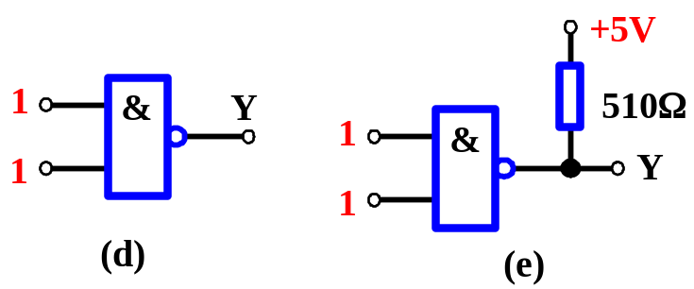
四、实验的具体要求
1. 测量CMOS与非门输出高、低电平
分别测量图a、b、c、d、e五种情况下Y的电压值，其结果说明了什么？
CD4011 | 空载 | 下拉负载(拉电流) 5.1kΩ | 下拉负载(拉电流) 510Ω | 上拉负载(灌电流) 510Ω
V_{OH}
V_{OL}

Slide 12
四、实验的具体要求
2. 测量门传输延迟时间
测试电路---图5.14.7
测试方法---光标测量法

Slide 13
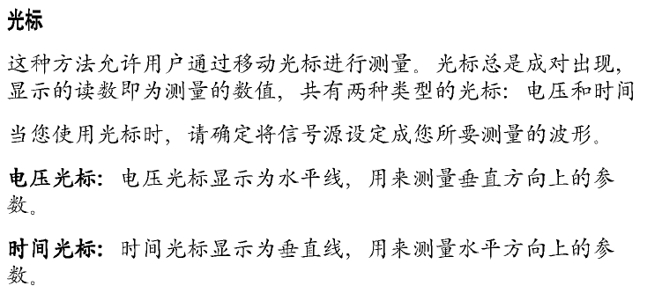
示波器光标测量法

Slide 14
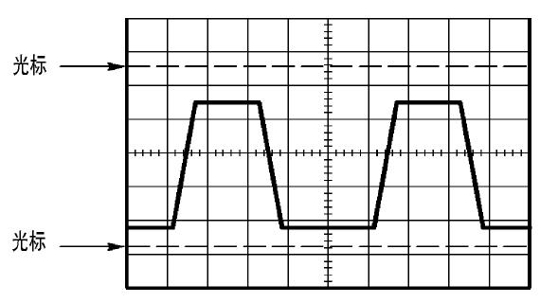
示波器光标测量法

Slide 15

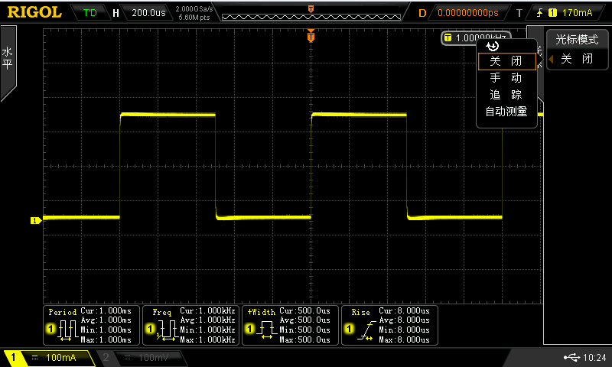
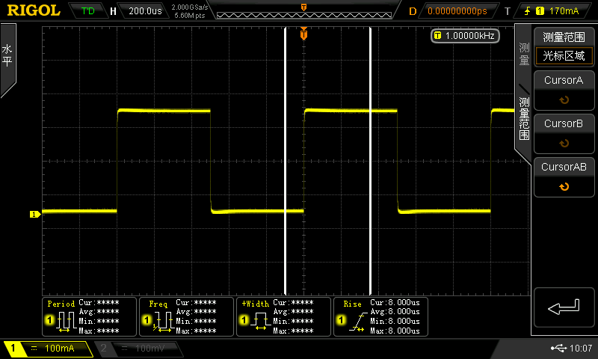
示波器--Cursor功能
----光标键
弹出光标可供选择的模式
关闭：关闭屏幕上与光标有关的内容
        手动：手动调出光标位置
        显示模式：x , y ,x-y
手动
        信源选择：无光标，CH1,CH2
        选择光标：X或Y
        可选择只调整CursorA或CursorB的位置，也可选择同时调整AB。

Slide 16
四、实验的具体要求
3. 设计并组装一个能判断一位二进制数A与B大小的“大小比较器”，测试其功能
实验报告中，要有设计过程;
画出逻辑电路图（应标上管脚号）;
静态测试：结果记入表5.15.4;
动态测试：A为1kHz 正方波（函数发生器同步输出端输出）,B=1,记录输出波形。（验收）
要求：仅用2片74HC00实现。

Slide 17
五、实验注意事项
1．电源（＋5V）
  核对无误，再接入！
2．输出端不能短路、线与；
3．多余输入端处理方法：
  TTL与非门、与门：并联、接+5V 、悬空
  TTL或非门、或门：并联、接地、悬空
  CMOS电路的任何输入端均不能悬空！！！

Slide 18
芯片管脚图

Slide 19
六、实验报告要求
1.记录实验所测得CMOS与非门的主要参数；
2.写出比较器的设计过程，画出逻辑电路图，记录测试结果；
3.记录实验过程中出现的故障或不正常现象，分析原因，说明解决的办法和过程；
4. 完成思考题：P139--- 1~4
P148--- 1

Slide 20
下次实验
ISP器件的设计与应用基础
  预习教材P292第8章的内容：ISE软件的使用
  完成MOOC《电子线路设计、测试与实验（二）》模块三、模块四的学习及单元测验

